Slide 1
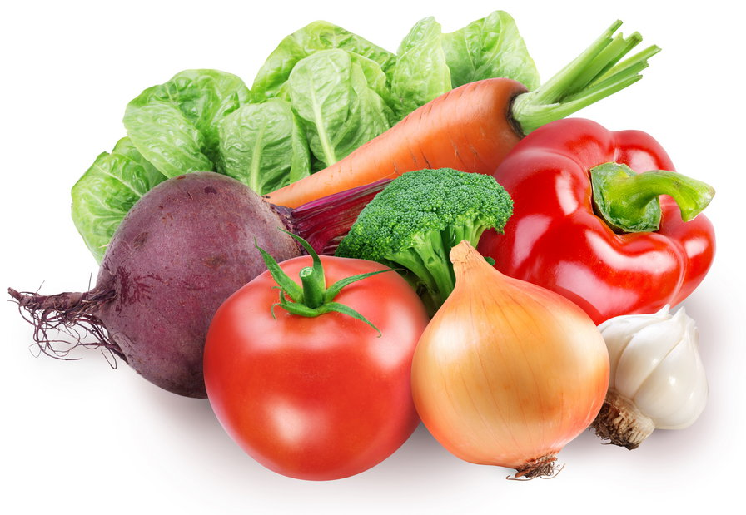
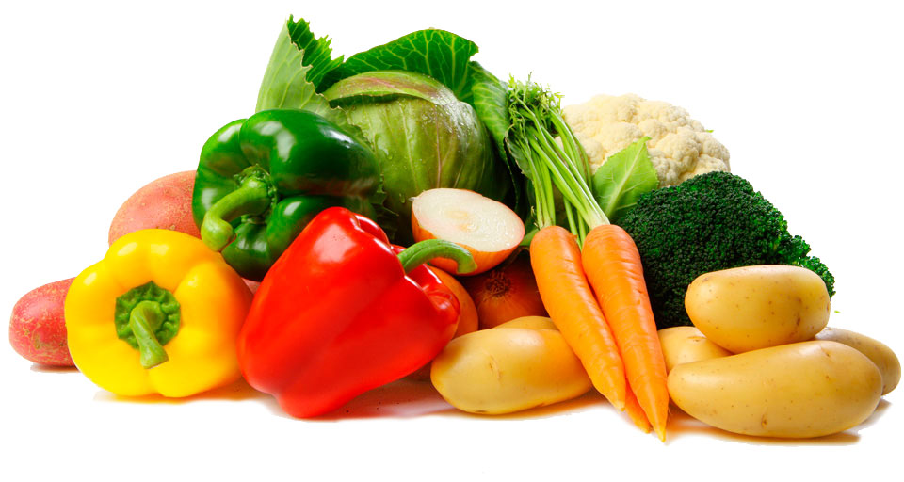
Овощи – полезные продукты
воспитатели: Соколова Ю.А.
Куликова Н.И.

Slide 2
Тип проекта: информационно – исследовательский
Срок реализации проекта: краткосрочный (2 недели).
Участники проекта: воспитатель, дети с 6до7лет, родители воспитанников.

Slide 3
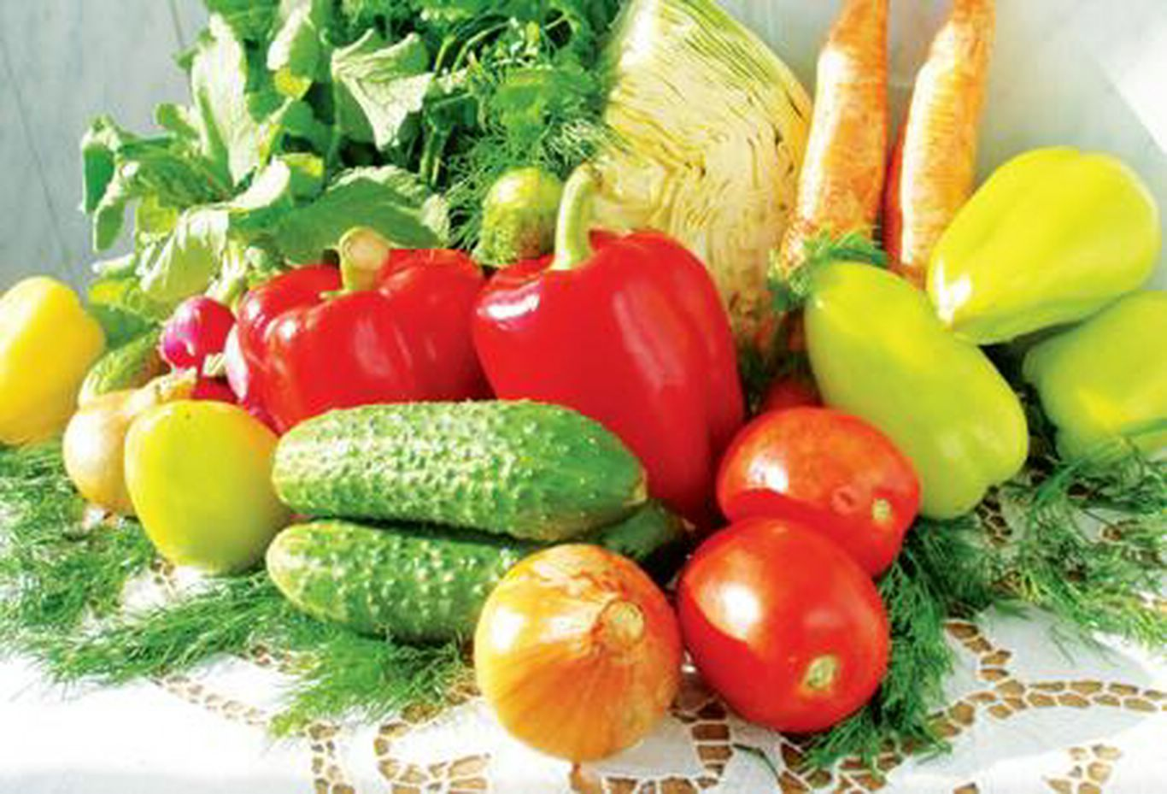
Проблема – овощи поспорили, кто из них полезней.

Slide 4
Цель: Развитие умения самостоятельно находить нужную информацию и составлять сообщение по теме. Формировать интерес к книге как к источнику знаний.
Задачи развития:
• Расширять знания детей об овощах.
• Закрепить знания детей об условиях и о месте произрастания овощей.
• Способствовать поиску новой информации об уже известных объектах (овощах).
• Формировать знания о пользе овощей, их значение для здоровья.
• Формировать умение готовить сообщение по определенной теме в форме познавательного рассказа с опорой на модель.
• Повышать заинтересованность родителей в творческой деятельности детей.

Slide 5
Этапы проекта
Этап 1. Подготовительный
Этап 2. Информационно-исследовательский
Этап 3. Итоговый

Slide 6
Этап 1. Подготовительный:
1. Воспитатель вводит детей в игровую ситуацию (Сказочные овощи пришли к детям, рассматривание, называние).
2. Дети формулируют проблему (Овощи на грядке поспорили: кто из них полезней?)
3. Дети формулируют задачу: определить, какую пользу приносят овощи.
4. Воспитатель знакомит родителей с проектом
5.Совместная деятельность родителей, детей, педагога.

Slide 7
Этап 2. Информационно-исследовательский:
Беседа с детьми «Откуда овощи в магазине».
Занятие«Овощи».
Беседа «Зачем нужны овощи человеку».
Рисование « Овощи».
Лепка «Овощная история»
Аппликация «Осенний натюрморт»
Отгадывание загадок

Slide 8
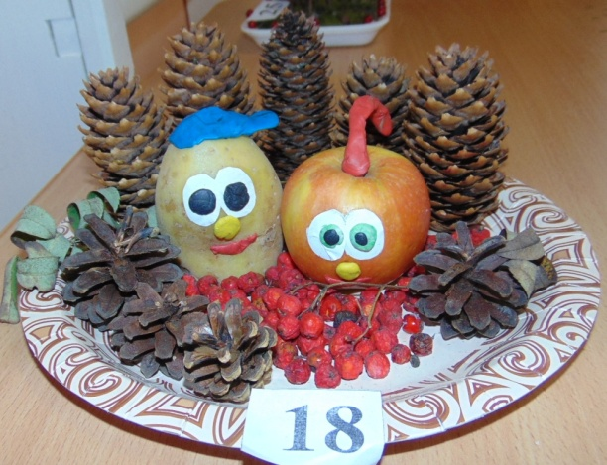
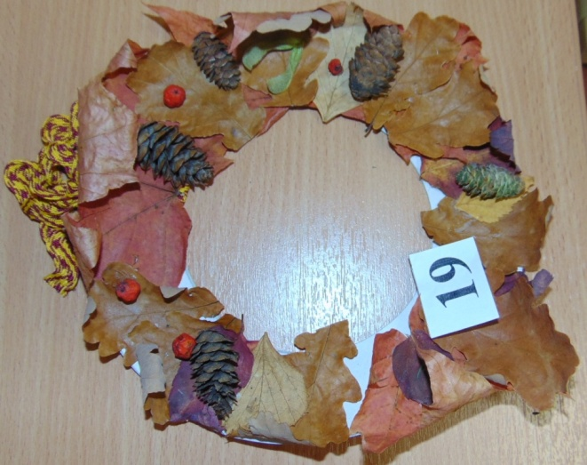
Этап 3. Итоговый
Кулинарные рецепты овощных блюд
Выставка работ продуктивной деятельности

Slide 9
Выводы
В процессе работы над проектом дети углубили и расширили свои знания об овощах, их пользе и значении для здоровья человека. Дети выяснили, что каждый овощ полезен
Развита система продуктивного взаимодействия между участниками образовательного процесса (дети вовлекают в процесс родителей, общаются между собой и с воспитателем).
Созданы продукты (сообщения по теме), которые представлены социуму.

Slide 10
Использованные ресурсы
https://nsportal.ru
Интернет-ресурсы
Работы детей

